Slide 1

GINOP 6.1.7-17
Munkahelyi képzések támogatása mikro-, kis- és középvállalatok és nagyvállalatok munkavállalói számára indított képzések szakmai támogató programja
Munkahelyi képzések
megvalósítását segítő
szakmai ajánlások és útmutatók

Slide 2
adatbázis, big data kezelés, adatkiértékelés, feldolgozás
2021
A bemutatóban hivatkozott
szakmai anyag
kidolgozója:
Bíró Ádám

Slide 3
I.
Adatok
Részletes tájékoztatás: https://kepezz.hu/VideoLibraryArticle/Details/5 (regisztráció után)

Slide 4
adat
Az adat - annak struktúráltsága alapján - lehet:
Strukturálatlan adat: olyan - főleg elektronikus formákban tárolt - adatot értünk, melyek adatmodellre nem jól illeszthetők
Legjellemzőbb előfordulási formái:
hangfájlok, videók
képek, grafikonok, prezentációk
e-mailek, vagy irodai szoftvercsomagok különböző formátumaiban elkészült anyagok
Adatelemzési szempontból a legnehezebb feladat a strukturálatlan adatok elemzése, azonban a technika fejlődésével egyre könnyebb ezen adatok feldolgozása, de továbbra is nagy kihívás ezek automatizálása.
Adatnak tekinthetünk - tágabb értelemben - bármilyen jelet vagy jellemzőt, míg az informatikában a számokkal - egyesekkel és nullákkal - leírható jelet értjük adat alatt, ami megjeleníthető, továbbítható, tárolható és feldolgozható.

Slide 5
Adat
Strukturált adat: olyan szintű szervezettség jellemzi, ahol az elemi szintű adatok a modell definíciójának megfelelően kerülnek tárolásra és használhatók fel.
Előfordulási formáját tekintve a “táblázatos” formátumok:
relációs adatbázisok
táblázatkezelő szoftverrel készült állományok. (pl.: Excel fájl)
Félig strukturált adat: átmenet a nem strukturált és a strukturált adatok között. Ez a forma már tartalmaz struktúra hivatkozásokat, így feldolgozható, de nem a fent említett “táblázatként” értelmezhető

Slide 6
Miért érdemes foglalkozni az adatokkal
az adatok, információk fontos szerepet töltenek be a vállalkozások életében is
a legtöbb vállalkozásnak alapvető célja, hogy a piaci versenyben helyt tudjon állni és versenyelőnyre tegyen szert egy magasabb jövedelmezőség mellett
ehhez fontos, hogy minden szükséges rendelkezésre álló eszközt ismerjen, azokat eredményesen tudja használni ezzel biztosítva a fenti célok elérését
a vállalkozás működése során folyamatosan adatokat állít elő, küld és fogad
ezek az interakciók valamilyen formában nyomot hagynak az elektronikus rendszerekben, valamint megfelelő ügyviteli szabályozás mellett papír alapon is
a vállalkozás működése során felhasznál és előállít IS adatokat, működéséből fakadó módon, mennyiségben és intenzitással
fontos szem előtt tartani, hogy milyen célból, vagy milyen szempontoknak megfelelve kezeljük és használjuk adatainkat

Slide 7
Jogszabályi előírások
2011. évi CXII. törvény az információs önrendelkezési jogról és az információszabadságról.
2013. évi V. törvény a Polgári Törvénykönyvről. net.jogtar.hu. (Hozzáférés: 2014. november 28.)
2012. évi II. törvény a szabálysértésekről, a szabálysértési eljárásról és a szabálysértési nyilvántartási rendszerről. net.jogtar.hu. (Hozzáférés: 2014. november 28.)
2012. évi I. törvény a munka törvénykönyvéről. net.jogtar.hu. (Hozzáférés: 2014. november 28.)
2012. évi C. törvény a Büntető Törvénykönyvről. net.jogtar.hu. (Hozzáférés: 2014. november 28.)
A PPOS összefoglalója az új adatvédelmi törvényről. Privacy Policy Online Services. (Hozzáférés: 2014. november 28.)
Adatvédelmi tisztviselő | Adatvédelem - adatvédelmi rendelet - GDPR (magyar nyelven). www.adatvedelmirendelet.hu. (Hozzáférés: 2018. október 10.)
2008. évi XLVIII. törvény a gazdasági reklámtevékenység alapvető feltételeiről és egyes korlátairól
1995. évi CXIX. törvény a kutatás és a közvetlen üzletszerzés célját szolgáló név- és lakcímadatok kezeléséről
2001. évi CVIII. törvény az elektronikus kereskedelmi szolgáltatások, valamint az információs társadalommal összefüggő szolgáltatások egyes kérdéseiről
2003. évi C. törvény az elektronikus hírközlésről
2005. évi XC. törvény az elektronikus információszabadságról
1959. évi IV. törvény a Polgári Törvénykönyvről
GDPR rendelet

Slide 8
könyvelés
a könyvelés alatt a gazdasági események rögzítését értjük
a könyvelés biztosítja a vállalkozás számára a hatóságok által elvárt adatszolgáltatások - pl.: bevallások – elkészítését
a könyvelő a feldolgozott bizonylatok alapján tud nyilatkozni arról, hogy a vállalkozásnak hogyan alakulnak a bevételei illetve kintlévőségei, továbbá hogy mikor, mekkora összegű követelést kell kiegyenlítenie, vagy akár azt is, hogy mennyi adót igényelhet vissza
a könyvelő adminisztrálja a cég gazdasági eseményeit, és az adatok feldolgozásával hozzájárul a vállalat gazdasági (pénzügyi) működésének tranparenciájához
Tudta-e?
Az online számlázó programokkal ki lehet váltani az eddig manuálisan végzett feladatokat, valamint jobb rendszerezést tesznek lehetővé. Az online számlázó programok további előnye, hogy nagyon sok hasznos funkcióval segítik vállalkozásokat.
További információk: https://e-szamla.eu/

Slide 9
döntéstámogatás
A döntések a feladat jellegéből adódóan lehetnek:
programozottak, azaz rutinszerűen alkalmazhatók, ismétlődő esetben újra felhasználhatók
nem programozottak, azaz újszerű, egyszeri vagy ritkán előfordulóak
A döntéshozatal 6 fő fázisa:
a döntési probléma meghatározása, adatgyűjtés
kiértékelési kritériumok (célok) azonosítása
a döntési probléma formalizálása
megoldási módszer kiválasztása
a döntés meghozatala
megoldás keresése, értékelés, elemzés

Slide 10
vállalatirányítás
A vállalati információs rendszerek nagyrészt lefedik a vállalatokra jellemző folyamatokat, azokat integrálják, így komplex megoldást biztosítanak a vállalkozásoknak.
Ezek a rendszerek az alábbi főbb területekre nyújtank komplex megoldást:
beszerzés és logisztika
pénzügy és számlázás
gyártás és termelés
“A vállalatirányítási (corporate governance) információs rendszer – a szakirodalomban egyre inkább ERP-ként emlegetett információs rendszer – a vállalat környezetére, belső működésére és a vállalat–környezet tranzakcióira vonatkozó információk koordinált és folyamatos beszerzését, feldolgozását, tárolását és szolgáltatását végző személyek, tevékenységek, valamint a funkciók ellátását lehetővé tevő hardver- és szoftvereszközök összessége.”

Slide 11
II.
Az adat életciklusa
Részletes tájékoztatás: https://kepezz.hu/VideoLibraryArticle/Details/5 (regisztráció után)

Slide 12
Adat létrehozása, keletkezése, tárolása
a vállalkozás működése során folyamatosan állnak elő az adatok, például vásárláskor számlaként, új kolléga felvételekor személyi és bér nyilvántartásba kerülnek be új adatok
az adatok egy része digitálisan keletkezik (akár meglévő digitális adat módosításával, akár külső adat kerül a vállalkozás saját adattárába), egy része papír alapon
A tárolás fizikai helye szerint történhet:
a vállalkozás kliens gépein (azaz a munkavállalók által használt számítógépen)
a vállalkozás fizikai telephelyén vagy telehelyein (közös, központi szervereken)
felhős megoldás alkalmazásával
A tárolási formánál figyelembe kell venni az adat elérésével kapcsolatos igényeket is.

Slide 13
Az adatok elérése
Néhány szempont, amit érdemes mérlegelni:
Milyen gyorsan kell elérhetőnek lennie az adatnak?
Milyen formában kell rendelkezésre állnia az adatnak?
Törvényi vagy céges szintű archiválási szabályozások?
Az adatok elérését a fizikai elérésén kívül még:
authentikációs (azonosítás, jellemzően felhasználónév és jelszó),
authorizációs (azonosított felhasználóhoz tartozó jogosultságok, jellemzően: adat olvasás, módosítás jogosultságok)
szabályokkal és beállítások is szabályozni kell.

Slide 14
Adatok tárolásának formátuma, adatok hasznáata, mentése
Érdemes olyan formátumokat használni, amik széleskörűen ismertek, támogatottak, szabványosak. Ezzel lehetőséget biztosítunk a vállalkoznak arra, hogy a későbbiekben legyen lehetőség a minél egyszerűbb változásra.
Adatok használata:
az adatok egy részét a vállalkozás a működése során folyamatosan használja
használat közben az adat bővülhet, módosulhat
az adatok használata közbeni adatvédelem védelem biztosítása a vállalkozás különböző részlegeinek és az IT szakemberek közös felelőssége
az adatok felhasználása szerteágazó folyamat, ami az adatot kezelő rendszertől, egészen a riportokat előállító rendszerig terjed
Mentési stratégiák:
teljes mentés
differenciális (különbségi mentés)
inkrementális (növekményes mentés)
folyamatos védelem

Slide 15
III.
Adatbázis
Részletes tájékoztatás: https://kepezz.hu/VideoLibraryArticle/Details/5 (regisztráció után)

Slide 16
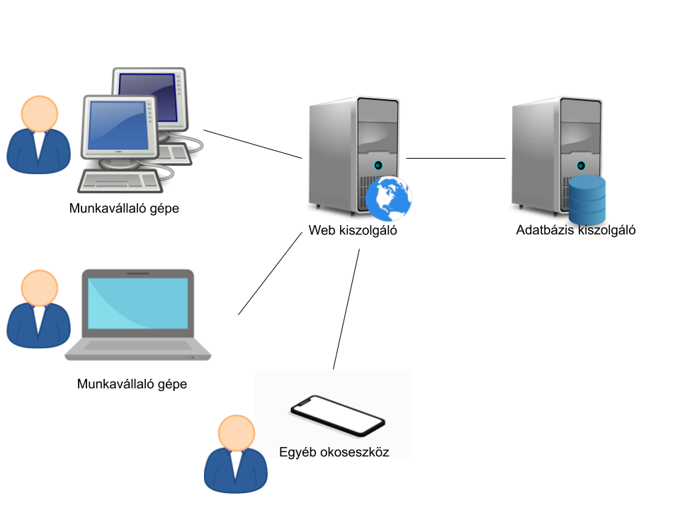
adatbázis
az adatbázis strukturált vagy strukturálatlan adatok, alapvetően az üzleti működést támogató szempontok szerint csoportosított adatok összessége, amelyet az adatbázis-kezelő rendszer - mint szoftvereszköz – kezel
az adatbázis célja és feladata a benne tárolt adatok megbízható, hosszú távú tárolása, és hatékony menedzselése
az adatbázis lényegében fájl vagy fájlok összessége, ami egy tároló eszközön található, pl.: merevlemez, vagy akár a futtató számítógép memóriája
az adatbázisokat jellemzően adatbázis-kezelő rendszereken keresztül használjuk és menedzseljük, az adatbázist képző fájlok darabszáma, azok formátuma - esetleg közvetlen olvashatósága - nagyban függ az adatbázist kezelő rendszertől, amiben létrehozásra került

Slide 17
Irodai adatbázis alkalmazások
az irodai programcsomagok tartalmaznak irodai szintű adatbázis-kezelő szoftvert is
az adatbázis-kezelő rendszerek belépő szintjét képviselik
előnyük, hogy az adatbázis kialakításához nem szükséges programozási képesség vagy előképzettség, a szoftvecsomag által biztosított és megszokott grafikus felületen keresztül viszonylag egyszerűen összeállítható az adatbázis modellje és a rá épülő üzleti működés
táblákat hozhatunk bennük létre, a mezőkre szabályokat állíthatunk be, illetve a táblák közötti kapcsolatok beállítása is növeli az adatmodell pontosságát, lehetőséget adva a felhasználónak az üzleti működése szempontjából legelőnyösebb megoldás kialakítására
a grafikus interfészen elérhető lehetőségeken kívül az adatbázis-kezelő által felkínált programnyelven a funkciókat szinte korlátlan módon kiegészíthetjük, helyettesíthetjük
további előnye, hogy a riportok és adatelemzési lehetőségek elő vannak készítve
Ilyen programcsomagok:
LibreOffice Base (https://www.libreoffice.org/discover/libreoffice/)
Microsoft Access (https://products.office.com/hu-hu/access)

Slide 18

Adatbázis-kezelő rendszerek
Az adatbázis-kezelő rendszer olyan szoftver, amelyek az adatbázishoz történő hozzáférést, az adatok biztonságos és hatékony tárolását, kinyerését teszik lehetővé az üzleti alkalmazások vagy akár közvetlenül a felhasználó számára. Célja, hogy a használó és adatbázis között folyamatos, hatékony, és pontos működést biztosítson bizonyos mértékű modell összetettség és méret tartományon belül.

Slide 19
Adatbázis-kezelő rendszerek
Adatbázis kezelő szerverek (a teljesség igénye nélkül):
Microsoft SQL Server (https://www.microsoft.com/en-us/sql-server)
ORACLE (https://www.oracle.com/database/)
POSTGRESQL (https://www.postgresql.org/)
MySQL (https://www.mysql.com/)
IBM DB2 (https://www.ibm.com/products/db2-database )
FireBird (https://firebirdsql.org/ )
Apache Cassandra (http://cassandra.apache.org/ )
CouchDB (http://couchdb.apache.org/ )
Adatbázis-kezelő rendszerek típusai (az adattárolás műszaki megoldásait tekintve) lehetnek:
relációs
nem relációs
gráf adatbázis

Slide 20
Adatbázis-kezelő rendszerek
Relációs adatbázisok:
a relációs adatbázisok legfontosabb jellemzője, hogy a benne tárolt adatok egymással - előre definiált - kapcsolati viszonyban vannak
az ilyen típusú adatbázisban az adatokat táblákban tároljuk
a táblára egy olyan gyűjtő elemként (entitásként) tekintünk, ahol azonos fogalmi körbe tartozó adatokat tárolunk, azonos tulajdonságaik alapján, melyet tulajdonképpen a táblához tartozó mezők határoznak meg
Nem relációs adtabázisok (NoSQL):
céljuk az adatok hatékony tárolása, kezelése
alapvetően adat írásra és olvasásra optimalizáltak, és jobban skálázhatók, viszont nem mindegyikük tudja garantálni az ACID-ot

Slide 21
Adatbázis-kezelő rendszerek
Relációs és nem relációs adatbázisok, kiválasztás: amíg nincsenek speciális igényeink, nem lépünk ki az alternatívák adta lehetőségekből, addig az SQL és NoSQL típusú adatbázis-kezelő rendszer is megfelelő alternatíva.
A NoSQL adatbázisok előnyei a relációshoz képest:
BIG DATA (azaz nagy adathalmazok) kezelésre kiválóak
nem rendelkeznek előre definiált adatsémával
előnyösebben kezelik a struktúrálatlan adatokat
olcsóbb az üzemeltetésük, menedzselésük
egyszerűbb skálázási lehetőségek (vertikálisan és horizontálisan is)
A relációs adatbázisok előnyei a nem relációs adatbázisokhoz képest:
szabályozottabb adatkapcsolatok kialakítása modell szinten, ami magasabb adat integritást eredményez
normalizált forma
elterjedt, széleskörűen használt a lekérdező nyelv (SQL)

Slide 22
Adatbázis tervezés
A tervezés, a modell optimalizálása során az alábbi fogalmakkal érdemes tisztában lenni:
Normalizálás:
az adatbázisban található adatok rendszerezését jelenti.
a modellezés fontos fázisa, ami a redundancia és az inkonzisztencia kiküszöbölésével tökéletesíti – esetenként specializálja – az adatbázis modelljét
az adatbázisok normalizálási folyamata a normálforma szabályai alapján történik
Redundancia:
redundancia alatt többszörös és felesleges adattárolást értünk, amit igyekszünk kiküszöbölni
a redundáns adatok jelenléte elsősorban adat karbantartási problémákat okozhat
a redundáns adattárolás további hátránya, hogy értékes helyet foglalnak el a rendelkezésre álló tárterületből
Adatbázis-tervezés fogalma alatt az adatbázis logikai- és fizikai modelljének a tervezését - pontosabban annak folyamatát - értjük.

Slide 23
Adatbázis tervezés
Inkonzisztencia:
az inkonzisztencia az adatbázis olyan állapota, amiben az adatbázis – akár már modell szinten is – ellentmondásokat tartalmaz
ha modell vagy maga a működés nem kényszeríti ki ennek meglétét, akkor az adatbázis inkonzisztens állapotba kerülhet, ami üzleti problémákat, félreértéseket okozhat
Tranzakció:
az adatbázis műveletek tranzakcióban történő végrehajtása biztosítja, hogy egy adott művelet csoport egyszerre kerüljön érvényesítésre, hiba esetén pedig egyszerre kerüljön visszavonásra is

Slide 24
IV.
Adattárház
Részletes tájékoztatás: https://kepezz.hu/VideoLibraryArticle/Details/5 (regisztráció után)

Slide 25
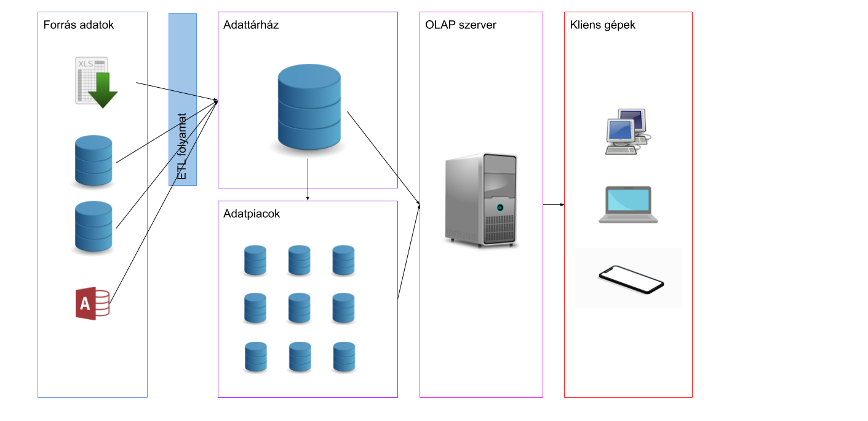
adattárház
Az adattárház általánosságban a vállalkozás fontos adatainak közös gyűjtője. Az adattárház technikailag egy vagy több adatbázis, adattárház szabályok szerint felépített modellel, melyben az adatokat adatbázis-kezelő rendszeren keresztül menedzseljük.

Slide 26
Adatok betöltése, riportok
A feldolgozási folyamat során fontos:
megérteni az adatot
feltenni a kérdéseket és megkeresni a válaszokat
mintákat találni
döntéseket hozni
A következő pontokra érdemes fókuszálni a folyamat során:
teljeskörű adatok
mintavétel
releváns adatok
hitelesség
dimenziószám változása
granularitás
A kinyerési, átalakítási és betöltési (ETL) adat-folyamatok különböző forrásokból származó adatok gyűjtésére, az adatok üzleti szabályok szerinti átalakítására és a célhelyek adattárba való betöltésére szolgálnak.

Slide 27
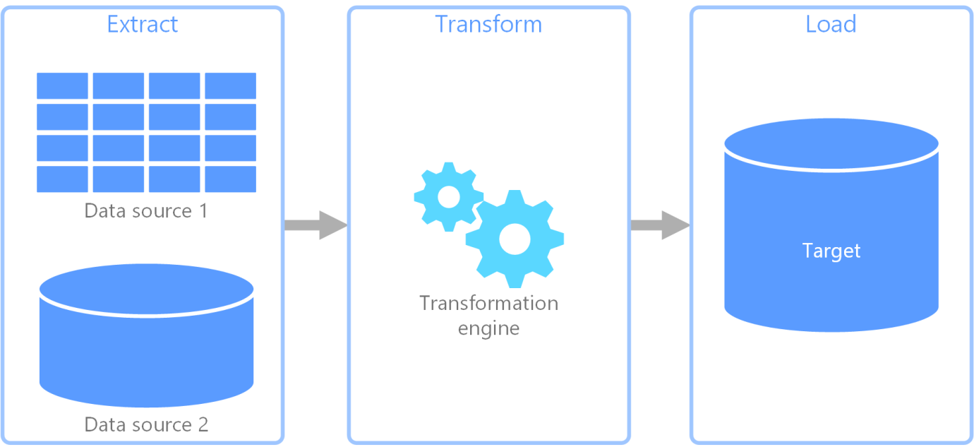
Adatok betöltése, riportok
Az előkészített adatokat a adatbázis-kezelő rendszer megfelelő adatbázisba betölteni kell tölteni annak érdekében, hogy további feldolgozásokat végezzünk, vagy a megfelelő riportokat állíthassunk elő.
A teljes folyamat (ETL, Extract, Transform, Load):

Slide 28
Adatok elemzése (mesteri szinten)
Az adatelemzők az alábbi képességekkel rendelkeznek:
Adatértés:
adatgyűjtés és előkészítés
új források kutatása
szokatlan formátumok kezelése
Kreativitás
Statisztika:
probléma elemzése
valószínűségszámítás, algebra, regresszióanalízis
folyamat, módszer kiválasztása
A vállalkozás operatív működését elemző riportokon túl, összetettebb, teljes piacot, iparágat elemző, trendeket figyelő elemzéseket is végezhetünk, vagy végeztethetünk az erre szakosodott adatelemzőkkel, adattudósokkal.

Slide 29
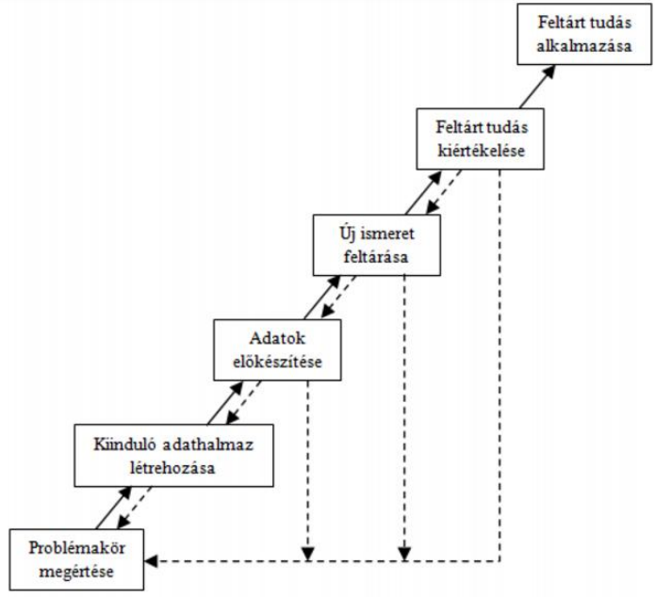
Adatok elemzése (mesteri szinten)
Üzleti tudás:
iparág, terület átfogó ismerete
üzleti célok ismerete
üzleti eljárások, szabályok ismerete
üzleti lehetőségek ismerete
A tudásfeltárás folyamata:
a problémakör megértése
a kiinduló adathalmaz létrehozása
az adatok előkészítése
új ismeretek feltárása
a feltárt tudás kiértékelése, 6. a feltárt tudás alkalmazása

Slide 30
V.
Üzleti intelligencia
Részletes tájékoztatás: https://kepezz.hu/VideoLibraryArticle/Details/5 (regisztráció után)

Slide 31
Üzleti intelligencia
Elemzés eszközeire példák:
SAP Business Intelligence (https://www.sap.com/ )
MicroStrategy (https://www.microstrategy.com/ )
Sisense (https://www.sisense.com/ )
SAS Business Intelligence (https://www.sas.com/en_us/solutions/businessintelligence.html)
Yellowfin BI (https://www.yellowfinbi.com/ )
Dundas BI (https://www.dundas.com/dundas-bi )
TIBCO Spotfire (https://spotfire.tibco.com/ )
Systum (https://www.systum.com/ )
Microsoft Power BI (https://powerbi.microsoft.com/ )
Looker (https://looker.com/ )
Clear Analytics (http://www.clearanalyticsbi.com/ )
Tableau (https://www.tableau.com/ )
Az üzleti intelligencia olyan eszközök, módszerek, gyakorlatok összessége, ami lehetőséget ad az aktuális helyzet megértésére, valamint forgatókönyveken keresztül képes felvázolni, vagy előre jelezni a jövőbeni állapotot.

Slide 32
Üzleti intelligencia
Önkiszolgáló üzleti intelligencia (Self-BI):
- a listában felsorolt eszközök egy része lehetővé teszi az önkiszolgáló üzleti intelligencia megvalósítását
az önkiszolgáló üzleti intelligencia esetén a felhasználók maguk tervezik meg és készítik el az elemzéseket
elterjedésének legfőbb oka, hogy az önkiszolgáló üzleti intelligencia eszközkészlete lehetővé teszi, hogy a felhasználók saját maguk - IT szakember nélkül - hozzanak létre - akár interaktív - jelentéseket, melyek automatikusan frissülnek
Üzleti intelligencia szolgáltatás:
üzleti intelligencia rendszert szolgáltatásként is igénybe lehet venni,ennek a neve: BIaaS, azaz BI as a service
lehetőséget ad a vállalkozásnak arra, egy független fél által létrehozott és fenntartott komplex infrastruktúrán a hozzá tartozó alkalmazásokkal díjazás ellenében adott időszakra megkapja a használati jogot
előnye, hogy a vállalkozás nagyobb beruházás nélkül, lényegesen rövidebb idő alatt el tudja kezdeni az üzleti intelligencia használatát az üzleti életében

Slide 33
riportok
Rendszeres riportok: olyan kimutatások, lekérdezések, melyeket bizonyos időszakonként elő kell állítani.
A következő pontokra érdemes tekintettel lenni:
a forrás adatok időben álljanak rendelkezésre
mintavétel, ellenőrzés
Ad-hoc lekérdezések: olyan eset, amikor a rendszeres riportok időzítésétől, adatkörétől, riport stílusától eltérően kell biztosítani információkat, akár vizuális eszközökkel, akár csak nyers táblázatként elkészítve
A már ismeretett elemző eszközöket érdemes használni, vagy olyan táblázatkezelő alkalmazást, ami:
külső adatforrásokhoz is tud kapcsolódni
diagramok készítésére is alkalmas

Slide 34
riportok
Adatvizualizáció: a grafikai eszközökkel történő megjelenítés segítségével könnyebben felismerjük az adatokban megbúvó rejtett struktúrákat, nehezen észlelhető összefüggéseket.
Az ábrákkal kapcsolatos főbb elvárások:
legyen címe, jelöljük meg az adatok forrását
legyen jelmagyarázat
az ábra biztosítsa az összehasonlíthatóságot
Diagram típusok:
piktogram
oszlopdiagram és sávdiagram
összetett oszlop- és sávdiagram
kördiagram
halmozott oszlop- és sávdiagram
vonaldiagram, pontdiagram
terület diagram
buborékdiagram
sugár diagram

Slide 35
riportok
Infografika: elsődlegesen grafikus alkotást takar, ami az értelmezéshez szükséges mennyiségő szöveggel és adattal egészíti ki a vizuális tartalmat
Akkor érdemes infografikát készíteni, ha:
vírusszerűen terjeszthető a tartalom
a tartalma közérdekű, nagy valószínűséggel szívesen osztanák meg az emberek
a tartalom kifejezésének legmegfelelőbb formája az infografika, ettől érdekesebb, színesebb, formabontóbb lesz, ami növeli a hordozott tartalom értékét, kifejezését
További vizuális lehetőségek:
idővonal
képregény
videó

Slide 36
VI.
Big data
Részletes tájékoztatás: https://kepezz.hu/VideoLibraryArticle/Details/5 (regisztráció után)

Slide 37
Big data
A big data egy olyan komplex technológiai környezetet jelent, amely lehetővé teszi a hatalmas méretű, és komplex adatmennyiség hatékony feldolgozását. A hagyományos adatbázismenedzsment eszközök ezeket a feladatokat egyáltalán nem, vagy nem hatékonyan tudják csak megoldani.
A big data karakterisztikájára jellemző:
mennyiség: hatalmas mennyiségű adat
változatosság: különböző típusú és struktúrájú adatforrások
sebesség: gyorsan állnak elő az adatok és gyorsan is változnak
igazság: az adat helyessége és értéke
az adatokat olyan analitikai eszközökkel és algoritmusok használatával kell feldolgozni, ami lehetőséget ad az értékes adatok kinyerésére

Slide 38
VI.
A képzés javasolt tematikája
Részletes tájékoztatás: https://kepezz.hu/VideoLibraryArticle/Details/5 (regisztráció után)

Slide 39
Szakmai elvárások
az adatok elektronikus menedzseléséhez elsődlegesen informatikai tudásra, másodlagosan az adatok kezelésére vonatakozó érvényes jogszabályok ismeretére (pl.: GDPR) van szükség
az adatok kiértékelésére és feoldozására elsődlegesen programozói és statisztikai, másodlagosan üzleti ismeretekre van szükség
a Big Data témakör az előzőek összetettebb és komplexebb emelt szintű ismereteire van szükség
cégen belüli kompetencia a munkatársak képzettségi szintjük szinten tartását minimális célként érdemes kitűzni
amennyiben a vállalkozás stratégiájának része az adatok elemzésével támogatott döntés támogatás, javasolt a kompetencia fejlődési ívét is megtervezni, és összhangba hozni a HR elvárásokkal, a megfelelő belső vagy akár külső szakmai stáb biztosításával

Slide 40
tematika
Adatok
Adatbázis
Elemzés, kiértékelés (irodai szoftvercsomaggal)
Elemzés, kiértékelés (BI eszközzel: POWER BI)
Power BI Service
Power BI Mobile
ETL folyamatok megvalósításához

Slide 41
VII.
Versenyelőnyök, versenyhátrányok
Részletes tájékoztatás: https://kepezz.hu/VideoLibraryArticle/Details/5 (regisztráció után)

Slide 42
Versenyelőny, versenyhátrány
a vállalkozás profiljának megfelelően érdemes betervezni a szükséges szintű belső kompetenciát
külső kompetencia bevonása esetén is javasolt olyan - a vállalkozás érdekeit képviselő, lehetőleg belső - munkatárs, aki legalább egy átfogó szakmai szintű tudással rendelkezik, követi és szükség esetén korrigálja az eseményeket
erről a területről is kijelenthető: minél alaposabb tudást birtokol a vállalkozás informatikai (programozói jártasság), statisztikai, üzleti tudásból, annál hatékonyabban tudja elérni a kívánt eredményt
amennyiben a vezetők ösztönösen megérzik a trendeket, vagy az adott piac nem igényli az adatokon keresztüli mérést, vagy a jövőbe tekintő elemzéseket, akkor maga a képzés elmaradása nem jelent közvetlenül versenyhátrányt

Slide 43

Részletes tájékoztatásért látogasson el a www.kepezz.hu oldalra
MAGYAR KERESKEDELMI ÉS IPARKAMARA info.ginop617@mkik.hu

